Slide 1
Logistic Regression 로지스틱 회귀
20200630
서소윤

Slide 2
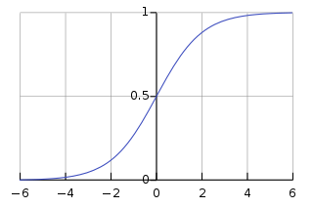
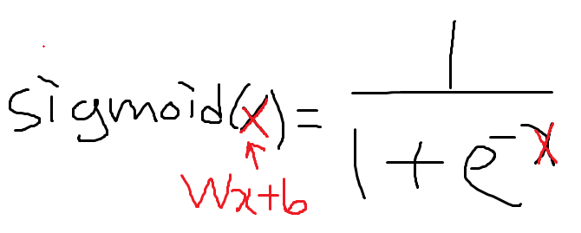
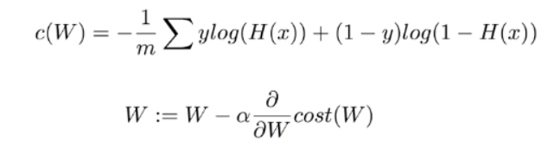
로지스틱 회귀
분류 모델 중 가장 단순한 모델로 y의 종속변수가 2가지로 구분되어야 함
종속 변수가 범주형 데이터를 대상으로 하며 입력 데이터가 주어졌을 때 해당 데이터의 결과가 특정 분류로 나뉨
시그모이드 함수 - Wx + b 가 만들어 내는 값을 0과 1 사이의 값으로 반환
출처 : https://pythonkim.tistory.com/17?category=573319

Slide 3
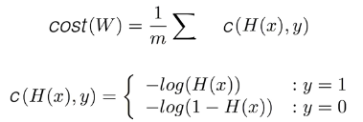
로지스틱 회귀
cost 함수 – 적절한 W, b를 찾기 위해 정의. 예측값과 실제값의 차이에 대한 평균값

Slide 4
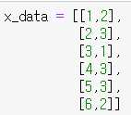
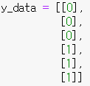
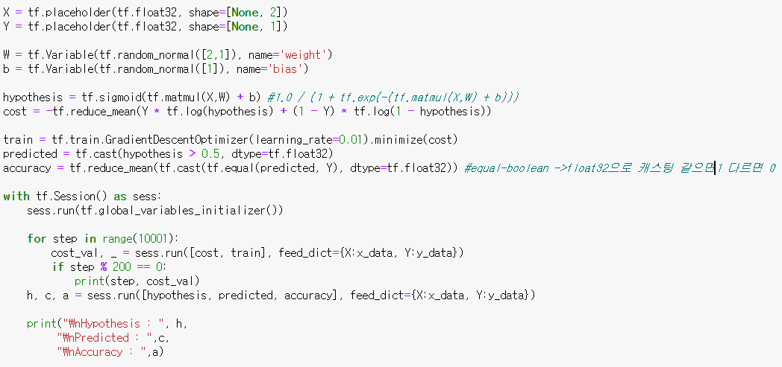

로지스틱 회귀 코드
가중치, bias 를 난수로 초기화

Slide 5
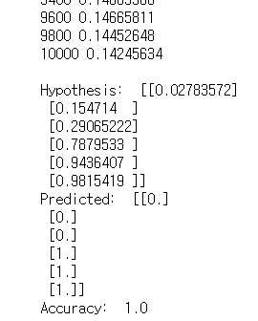
로지스틱 회귀 코드

